Slide 1

As Oportunidades da Ecoeficiência: Estudo de caso em Vinícolas
Sérgio Gerlach Konrad
KONRAD Negócios

Slide 2



Agradecimentos
Organizadores da Newtrade
Público
Márcia Airotti
Irene Bender Konrad
Sílvia Kuhn Berenguer Barbosa

Slide 3
Formato da palestra

Slide 4
As Oportunidades da Ecoeficiência: Estudo de caso em Vinícolas
O conceito e aplicação da ecoeficiencia não é restrito às Vinícolas, se estende à qualquer processo.

Slide 5
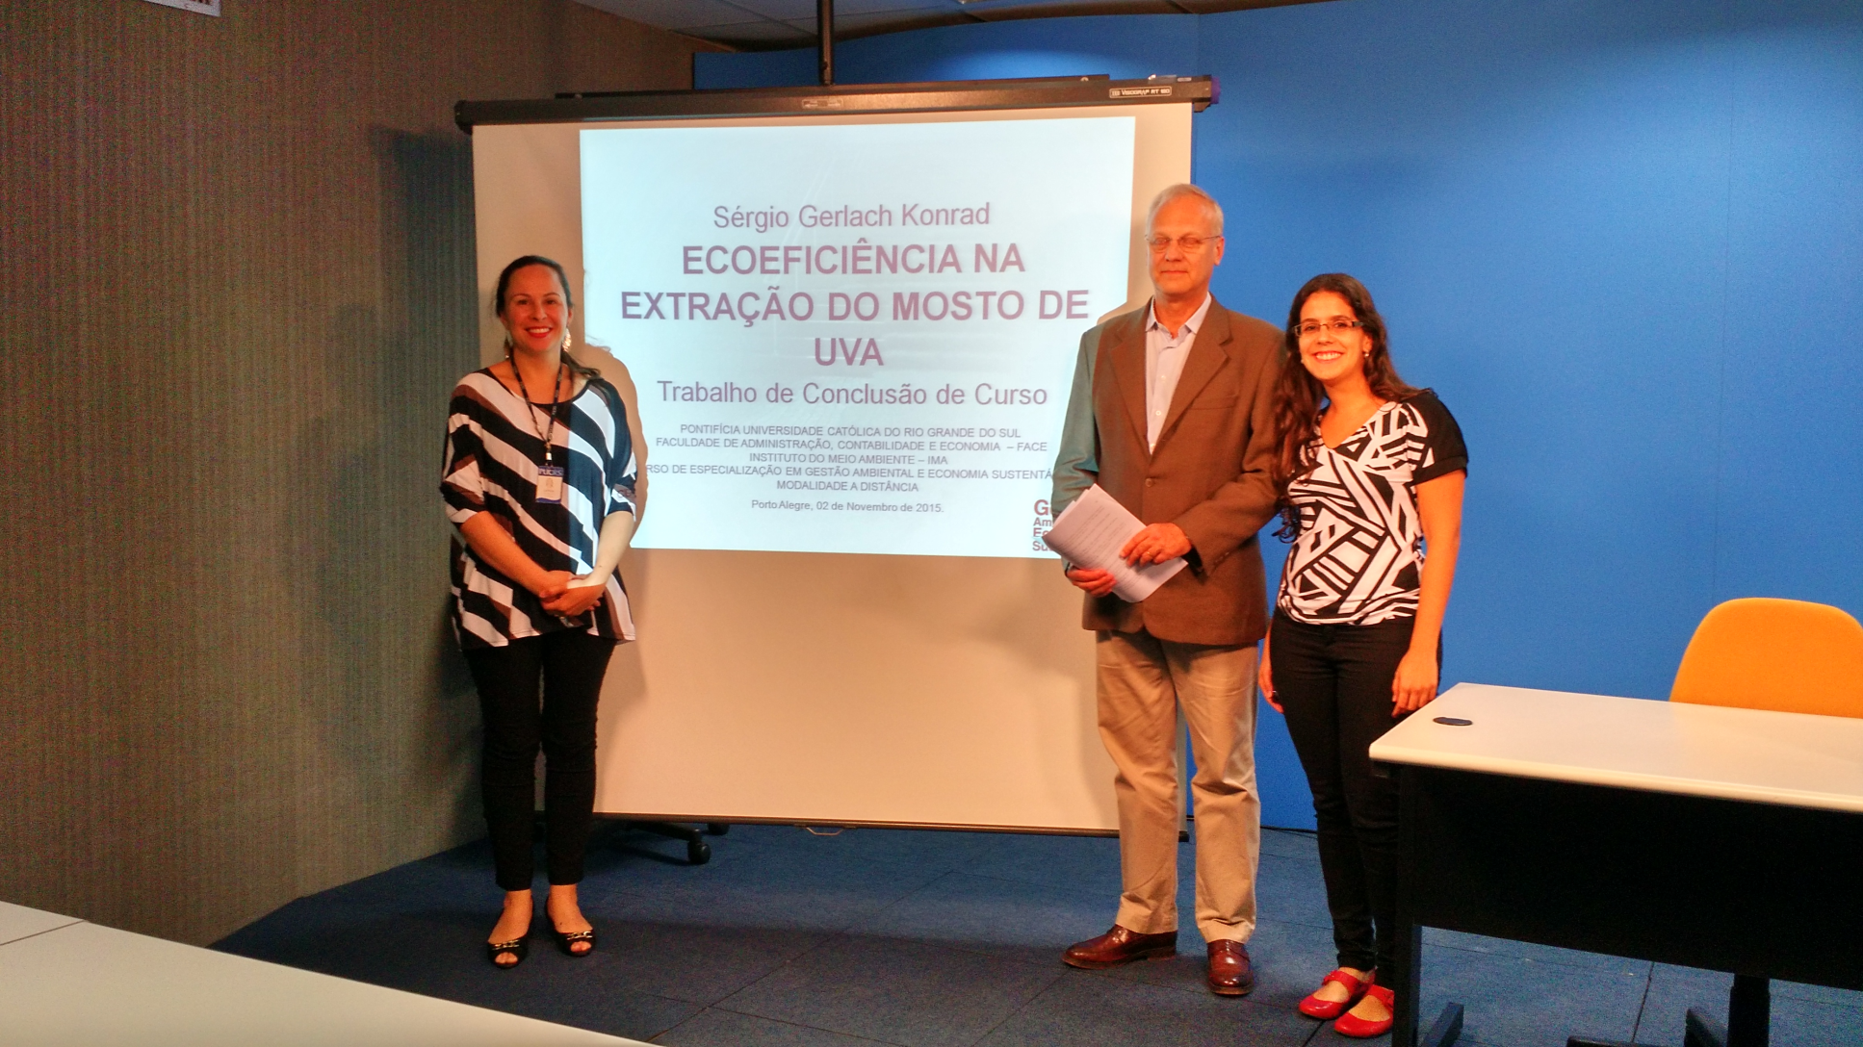
Base desta palestra

Slide 6

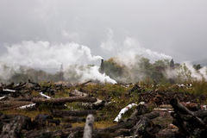
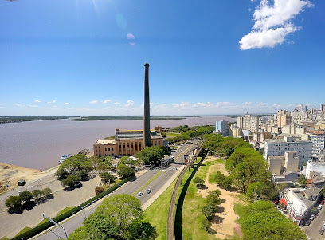
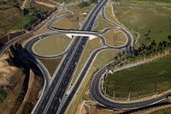
O antagonismo: Desenvolvimento x Devastação
Devastação ambiental
Desenvolvimento

Slide 7
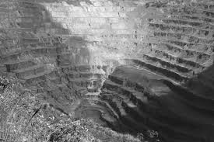
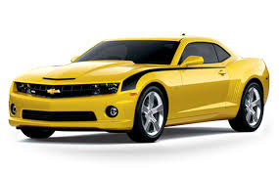
O despertar do assunto
Do que é extraído da natureza
6% chega ao automóvel

Slide 8
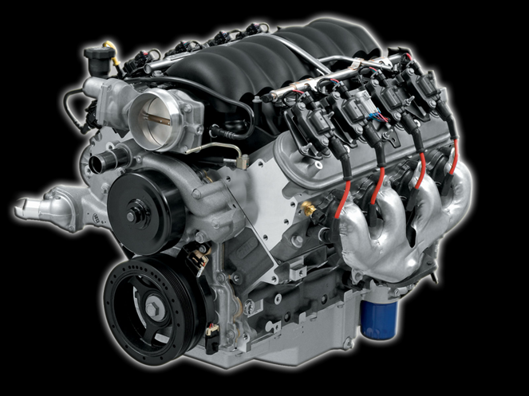
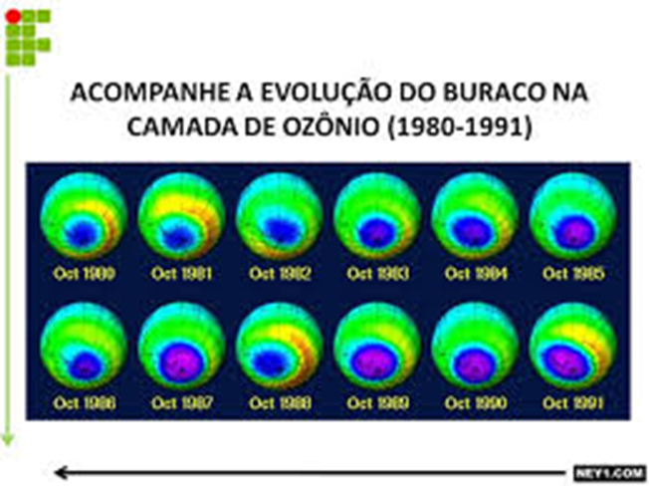
A busca da eficiência
O aumento da eficiência (25% – 35%
Evolução do buraco na camada de ozônio

Slide 9
Relação entre SUSTENTABILIDADE e ECOEFICIENCIA

Slide 10
Rendimento
Rendimento = Saída / Entrada.

Slide 11
Ecoeficiência
Ecoeficiência = Valor Agregado / Impacto Ambiental
E < 1,0

Slide 12
Rendimento x Ecoeficiencia
O rendimento é um conceito unidimensional, utiliza o pilar da economia;
A ecoeficiencia é um conceito multidimensional, e utiliza dois pilares:
a) Pilar da economia, e;
b) Pilar da meio ambiente.

Slide 13
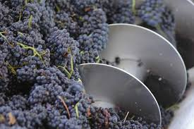
Estudo de caso entre duas vinícolas do RS

Slide 14
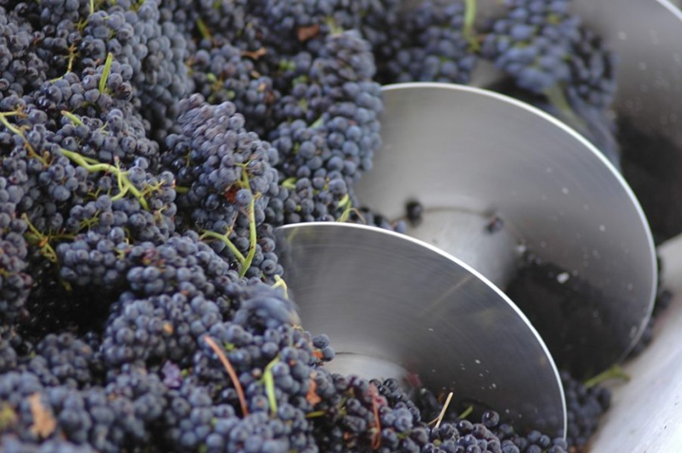
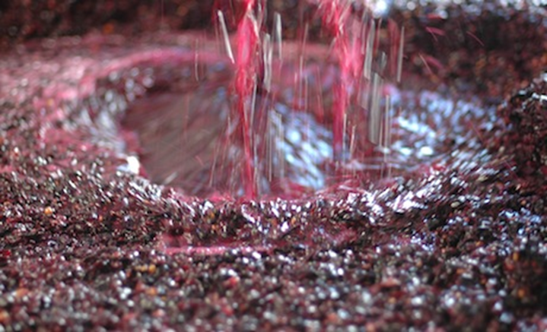

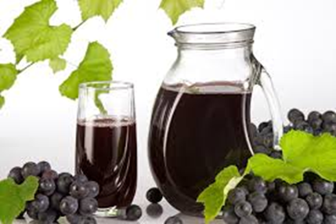
MOSTO
“Mosto” é o caldo extraído das uvas que após processamentos específicos geram os produtos como:
Vinhos;
Espumantes;
Sucos e derivados;
Outros derivados da uva e do vinho (SINDIVINHO-RS).

Slide 15
Caracterização das Vinícolas
Vinícola A
Vinícola B
Pertence a um grande grupo nacional;
Equipamento modernos,
Foco na produtividade;
Estratégia alto volume e baixo custo;
Sua produção é constituída de 75% de vinho, 20% de suco e 5% de derivados;
Vende o produto a granel e não tem marca própria.
Empresa familiar do Rio Grande do Sul;
Prima pela qualidade;
Produção é constituída de 70% de suco de uva e 30% de vinho;
Estratégia de médio volume;
Agregação de valor, pela venda dos produtos com marca própria.

Slide 16
Comparação aplicada
Ecoeficiencia
Rendimento
Ecoeficiência =
Valor Agregado ( VA ) = Mosto de uva (Valor tabelado em R$/l);
/
Impacto Ambiental ( IA ) = Conta Contábil, Insumos (Terra filtrante, aditivos, etc em R$/Kg).
Rendimento = Mosto de uva (litro) / Uva esmagada (kg).

Slide 17
Números safra 2014
Ecoeficiencia na extração do mosto de uva |  | Vinícola A | Vinícola B
Dados fornecidos | Uva adquirida (Kg) | 19.352.720 | 5.520.745,50
 | Quantidade de mosto (l) | 15.862.308 | 3.858.500
 | Insumos diretos gastos no processos (R$) | 2.674.191,67 | 552.597,89
Fatores calculados | Rendimento de extração (l/Kg) | 0,82 | 0,69
 | Impacto ambiental (R$/l) | 1,00 | 0,84
 | Valor agregado (R$/Kg) | 0,17 | 0,14
 | Ecoeficiencia (%) | 17 | 17

Slide 18
Análise de dados das Vinícolas
VINÍCOLA A
VINÍCOLA B
Utiliza uma fase de prensagem;
Adquire uvas de baixa qualidade, verdes ou com bioalterações para reduzir os custos com matéria-prima, (UVA).
Utiliza uma fase de esmagamento;
Investe na qualidade na matéria-prima com apoio aos produtores.

Slide 19
Retorno para a Vinícola A
Ser mais seletiva no recebimento das uvas, e;
b) Diminuir a força de prensagem, pois na busca de um maior retorno sobre a matéria-prima (uva), o rendimento excessivo está carregando para o mosto não só o caldo, mas também componentes da baga da uva, como resíduos de semente e casca.

Slide 20
Retorno para a Vinícola B
Tem possibilidade de ganho econômico ao aumentar a eficiência de esmagamento para ampliar o fator de extração do mosto de uva, isto é, pode aumentar o rendimento de extração (O bagaço gerado contem quantidades aproveitáveis de mosto).

Slide 21
Eficiência econômica
As empresas não operam na fronteira da eficiência econômica;
O uso do conceito de ecoeficiencia oportuniza as reduções de custo e os impactos ambientais (EKINS, 2005).

Slide 22
Conclusão geral
Os dados levantados sinalizam que deve haver um ponto médio, dito ótimo, entre esmagamento e prensagem, que leva a uma maior ecoeficiência do processo de extração do mosto de uva, com relação direta entre o retorno financeiro para as vinícolas e um menor impacto ambiental.

Slide 23
Aplicações para outras empresas e processos
Empresa certificada na ISO 14001, pode utilizar a Ecoeficiência para demonstrar melhoria do desempenho ambiental;
Empresa certificada na ISO 9001, pode utilizar a Ecoeficiência para demonstrar a eficiência dos processos;
Empresa não certificada pode utilizar como ganho de clientes com a melhoria dos seus processos (Slide caixa d’água).

Slide 24
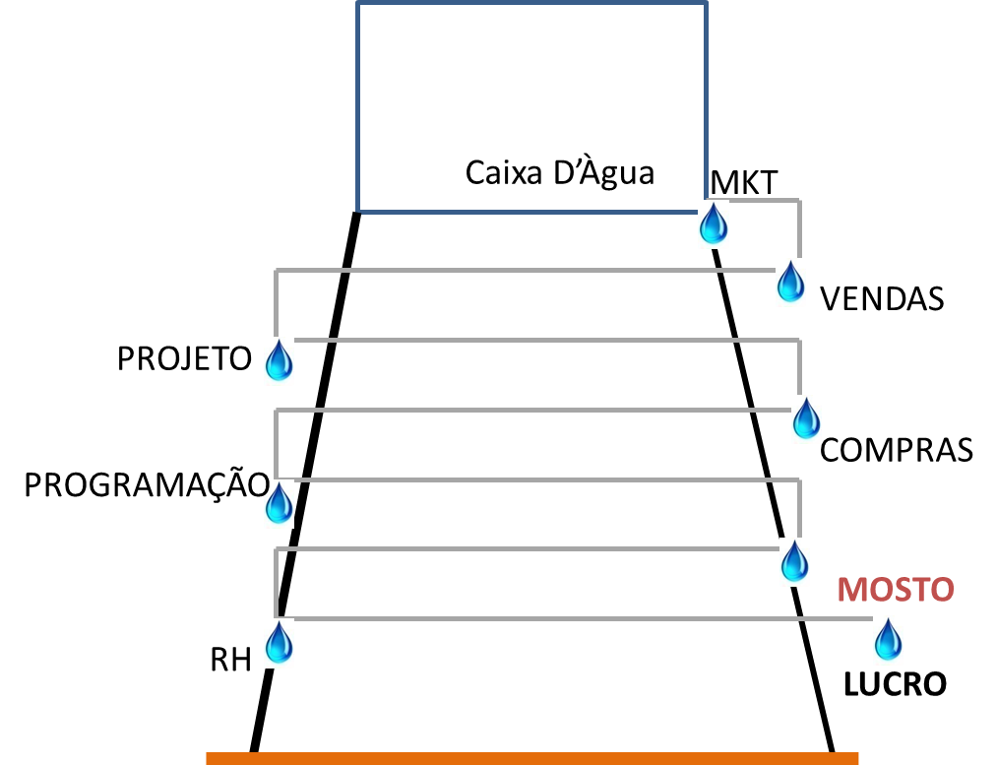

Aplicações

Slide 25
Convite
Convite para participar de uma nova amostragem com significância estatística a ser realizada para o Mestrado;
Contato:
51-9985.9473
sergio@konrad.com.br
www.konrad.com.br

Slide 26

Encerramento

